Slide 1
IPsec

Slide 2
Gliederung
IPsec? - Motivation, Grundbegriffe, Einführung
Funktion und Aufbau von Ipsec
  ESP v. AH
  Security Association (SA)
  Internet Key Exchange (IKE)
IPsec und Virtual Private Networks
Probleme, Performance, Zukunft

Slide 3
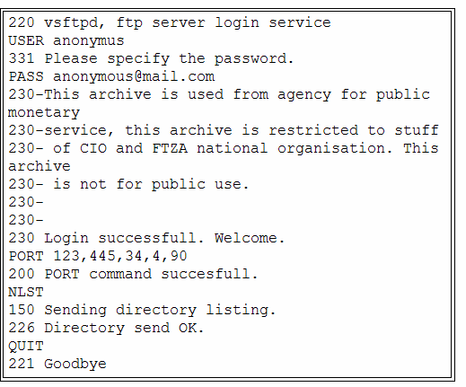
Motivation

Slide 4
Grundbegriffe
Sicherheit hat mehrere Aspekte
Vertraulichkeit – Sind die Daten nur für mich lesbar oder haben auch Unbefugte Zugriff ?
Authentizität – War der vermeintliche auch der wirkliche Absender ?
Integrität – Sind die Daten böswillig manipuliert worden ?

Slide 5
Grundbegriffe
Sicherheit = Kryptographie
Vertraulichkeit gesichert durch Verschlüsselung,
Authentizität und Integrität durch digitale Signaturen
asymmetrische und symmetrische Verschlüsselung
Public Key Kryptographie und Schlüsseltausch
Perfect Forward Security, ist die Eigenschaft, daß das Brechen eines Schlüssels nur Zugang zu einer Nachricht, nicht aber zu weiteren Nachrichten/Schlüsseln ermöglicht

Slide 6
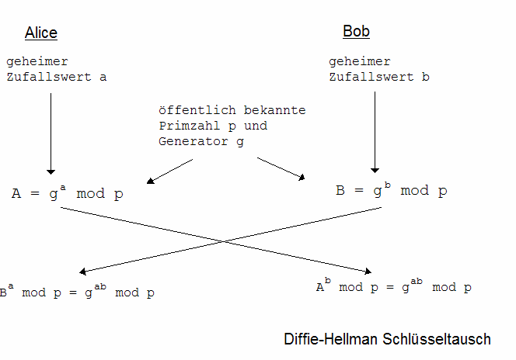

Slide 7
Grundbegriffe
Die Verkehrssprache im Internet ist IP/TCP
eine Entwicklung des DoD, heute die Grundlage jeglicher Kommunikation im Internet, Intranet ...
einige Stichworte:
  Adresschemata, Routing
  Protokoll Topologie
  Fragmentierung, Uni-/Broad-/Multicast

Slide 8
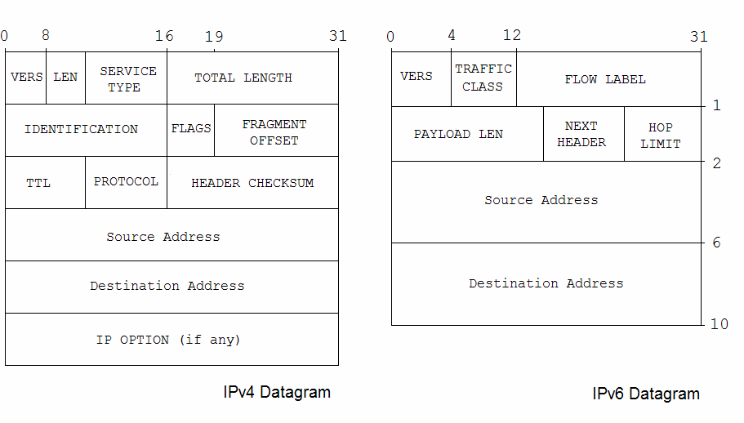

Slide 9
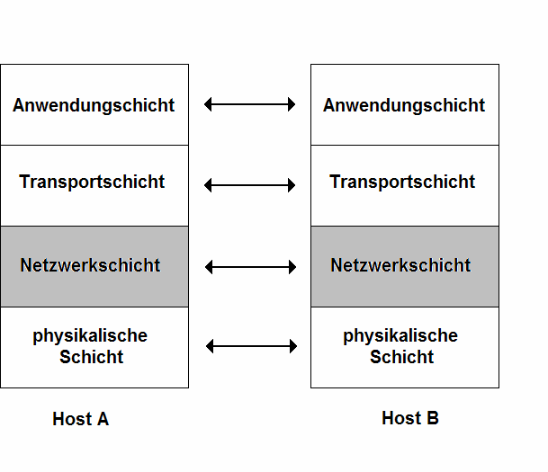
Einordnung in die Topologie
es gibt keine einfachen Antworten
verschiedene Lösungen existieren: TLS, PGP, etc.
diese Ansätze arbeiten meist ab der Transport- schicht aufwärts
vorteilhaft wäre eine Lösung für die Netzwerk- schicht

Slide 10
Was ist IPsec
IPsec ist ein Bündel von Standards definiert als RFC Dokumente durch gleichnamige IETF Arbeitsgruppe (RFC 2401 bis RFC 2411), diese Standards beinhalten:
IPsec Protokoll-Schema
Internet Key Exchange
kryptographische Algorithmen

Slide 11
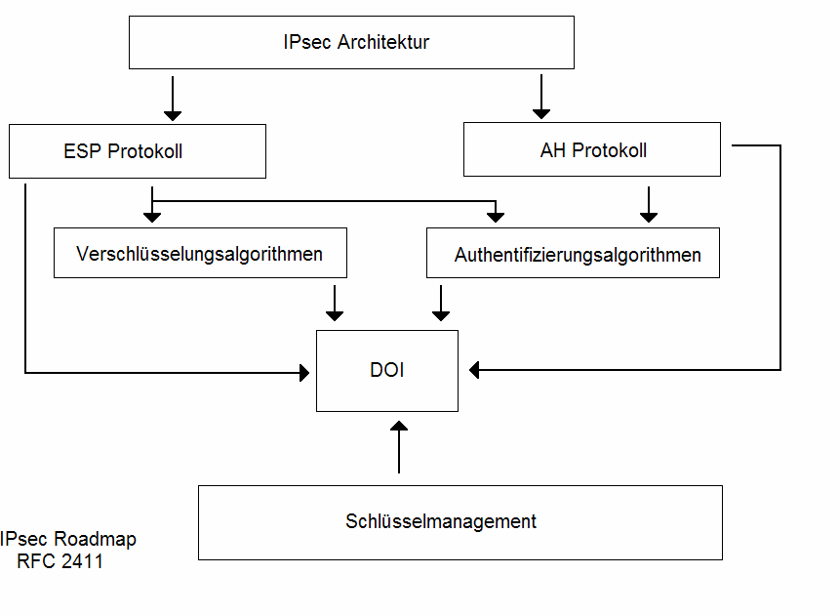
Notes:
Ein Digital Object Identifier (DOI; deutsch Digitaler Objektbezeichner) nach ISO 26324 soll ein eindeutiger und dauerhafter digitaler Identifikator für physische, digitale oder abstrakte Objekte sein. Er wird vor allem für Online-Artikel wissenschaftlicher Fachzeitschriften verwendet. Verantwortlich für Integrität und Dauerhaftigkeit eines DOI ist die Organisation, die auch die Verantwortung für das jeweilige Objekt trägt.^{[1]} Das DOI-System baut auf dem Handle-System auf^{[2][3][4]} und ist vereinfacht ausgedrückt mit ISBN und ISSN vergleichbar, soll jedoch durch eine integrierte Lokalisierungsfunktion darüber hinausgehen.

Slide 12
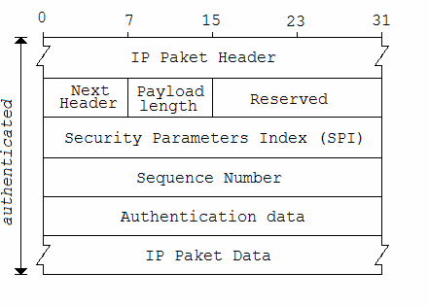
Authentication Header (AH)
IPsec Protokolle mit IPv4 und IPv6 möglich
AH definiert als IP Protokoll nach RFC 2402
AH unterstützt Daten- integrität, -authenzität und Schutz vor Wieder- einspielung
hauptsächlich verwendet werden HMAC SHA-96 und HMAC MD-5

Slide 13
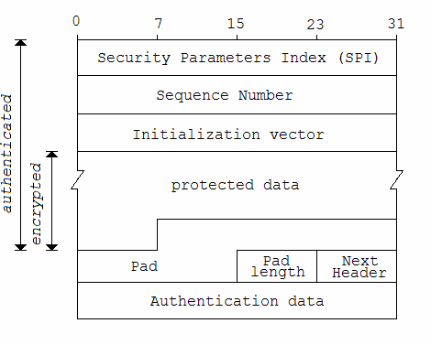
Encapsulating Security Payload (ESP)
ESP unterstützt im Gegensatz zu AH auch die Vertraulichkeit
ESP durch RFC 2406 als IP Protokoll definiert, mit IP Header und Trailer
IPsec früh definert, deshalb CBC-DES standardisiert als Verschlüsselungs- verfahren, aber auch 3DES, Blowfish, CAST möglich

Slide 14
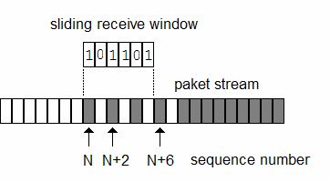
Schutz vor Wiedereinspielung
Schutz implementiert durch Sequenznummerierung
und sliding-receive-window Verfahren
falls SA vereinbart wird, wird die Sequenznummer auf Null gesetzt, nach 2³² Paketen neue SA nötig
bei jeder Bewegung des Fensters Authentifizierung nötig

Slide 15
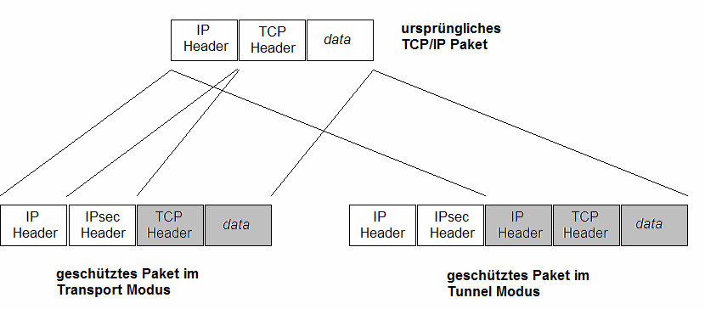
Übertragungsmodi
zwei Übertragungsarten sind möglich für ESP und AH
im Transportmodus Schutz der Pakete höherer Schichten, im Tunnelmodus Schutz des gesamten IP Pakets

Slide 16
Sicherheitsassoziationen (SA)
Eine IPsec Verbindung bietet verschiedene Sicherheits- optionen, diese und verwendete Algorithmen, benötigte Schlüssel etc. müssen vereinbart werden
SA bestimmen die Art der IPsec Kommunikation
SA werden in einer indizierten SADB gespeichert
SA sind unidirektional und protokollspezifisch
SA werden durch einen 32 bit großen Security Parameter Index (SPI) eindeutig identifiziert
Regeln für die Behandlung der IPsec Pakete in der SPD

Slide 17
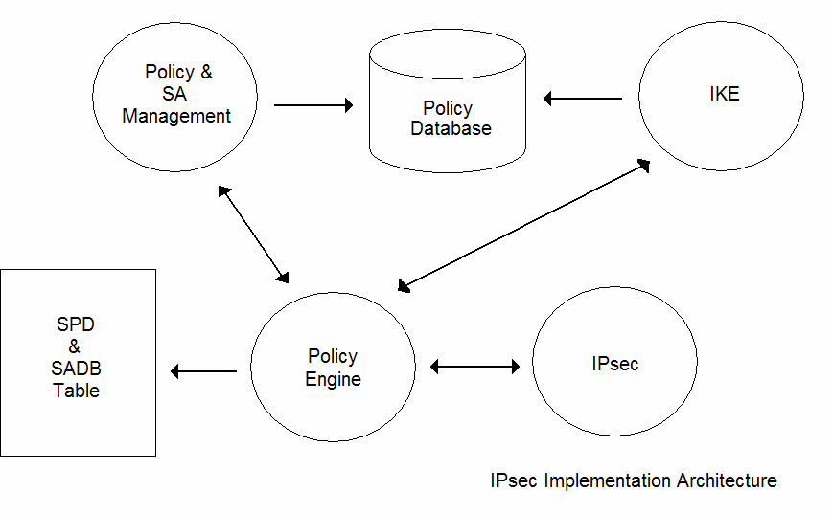

Slide 18
Sicherheitsassoziationen (SA)
zwei wichtige Aufgaben:
Erstellen einer SA
Löschen einer SA
eine SA kann aus mehreren Gründen gelöscht werden:
  Ende eines Lebenszyklus
  verworfene Schlüssel
  Anzahl übertragener Pakete überschreitet eine Grenze
zwei Prozesse, Vereinbarung der Parameter und Aktualisierung der SADB
sowohl manuelle als auch dynamische Verfahren denkbar
benutzt wird Internet Key Exchange (IKE) Protokoll

Slide 19
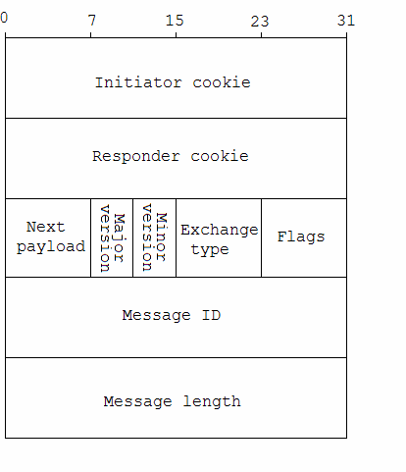
Internet Key Exchange (IKE/IKEv2)
IKE (RFC 2409) ist ein hybrides Protokoll basierend auf dem ISAKMP Rahmenwerk
Einsatzgebiet von IKE ist nicht nur IPsec
IKE implementiert Teile von SKEME als auch von Oakley
andere Protokolle sind SKIP und Photuris

Slide 20
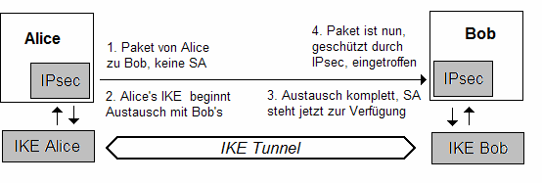
Internet Key Exchange (IKE/IKEv2)
IKE arbeitet in zwei Phasen, in der ersten Phase wird ein sicherer Tunnel geschaffen über den in der zweiten Phase die SA vereinbart werden
in der ersten Phase Main oder Aggressive Mode
in der zweiten Phase Quick Mode

Slide 21
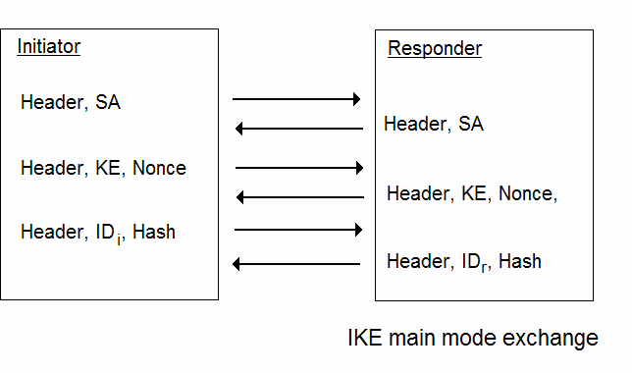
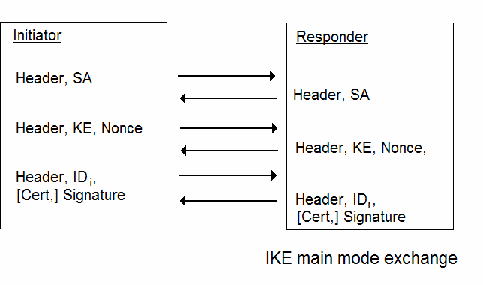
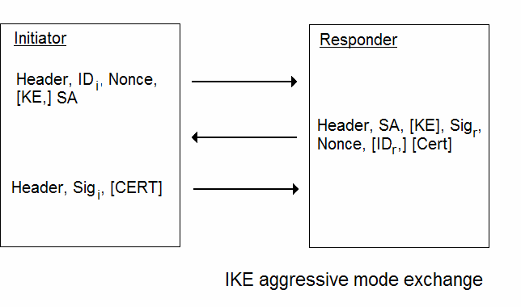
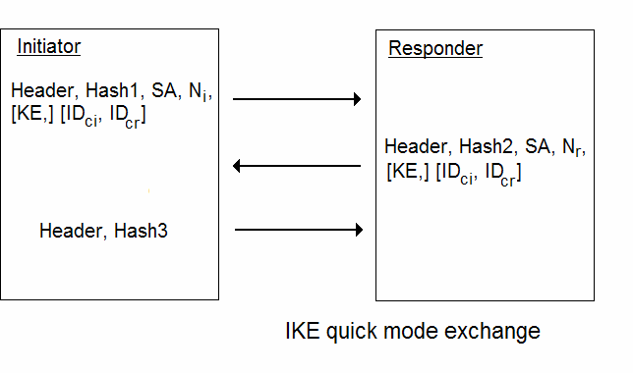

Slide 22
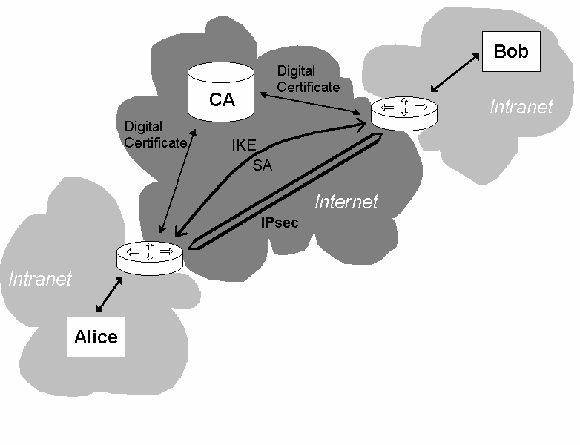
ein Beispiel

Slide 23
IPsec Implementierungen
beide Protokollstandards, IPv4 und IPv6, unterstützt
IPsec kann sowohl in Endrechnern wie in Gateways oder Routern implementiert werden
Implementierungen in Endrechnern sind durch die Integration in das Betriebssystem oder durch BITS (Bump in the stack) möglich
analog existieren zwei Möglichkeiten für Router

Slide 24
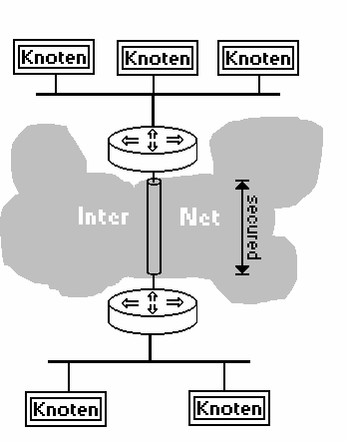
IPsec und Virtual Private Networks
IPsec für viele Strukturen
Einsatz für VPN denkbar
ein Virtual Privat Network ist ein virtuelles, privates Netzwerk
implementiert werden kann ein VPN durch Router und IPsec
daneben auch nested tunnels, road warriors ...

Slide 25
Probleme
Geburtstagsparadoxon, Angriffe auf die Hash Signaturen denkbar
Denial-of-Service, IKE erlaubt Denial-of- Service Attacken
Kompression, keine sinnvolle Kompression von IPsec Pakten möglich

Slide 26
Problem Performance
die Sicherheit und die mit ihr verbundenen Algorithmen von IPsec wirken sich auf die Geschwindigkeit der Kommunikation aus
je mehr Pakete desto mehr Auswirkungen, Ansatz sollte die Verbesserung der Algorithmen sein

Slide 27
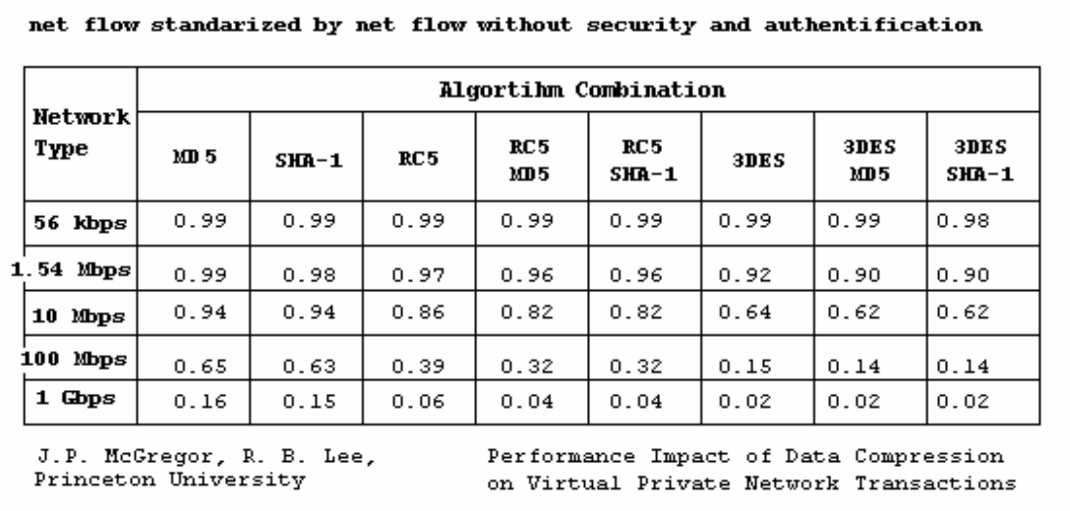

Slide 28
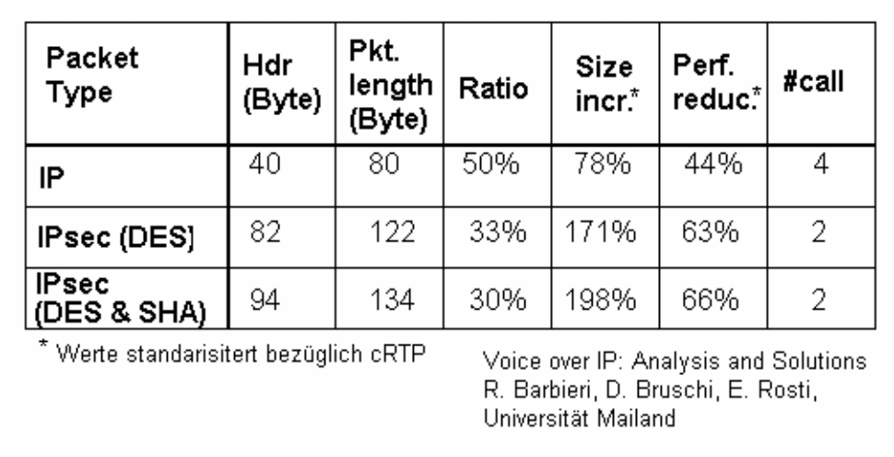
Voice over IPsec
die Verringerung der Performance durch Verwendung von IPsec kann die Existenz einzelner Anwendungen in Frage stellen
ein Beispiel dafür ist die Internet Telephonie

Slide 29
Was bringt die Zukunft
„short-term work items“
  support for NAT/Firewall traversal
  support for SCTP
  new cipher documents
  sequence number extension
other subjects
  Compression (PCP)
  Multicast (MKMP)

